Slide 1
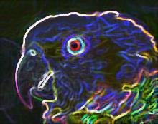
一起猜一猜
答案你意想不到
GO!

Slide 2
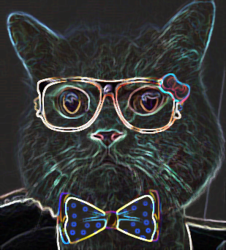

我喜歡吃什麼?
蛋糕
番茄汁
西瓜
玉米

Slide 3
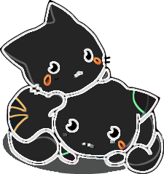
答錯了!
回去

Slide 4
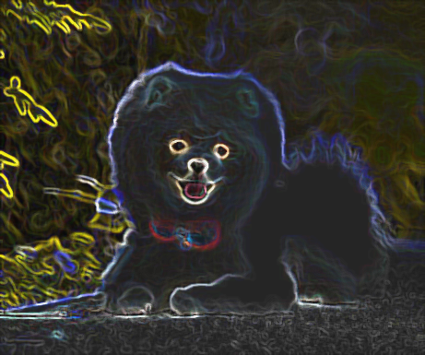
答對了!

